Slide 1
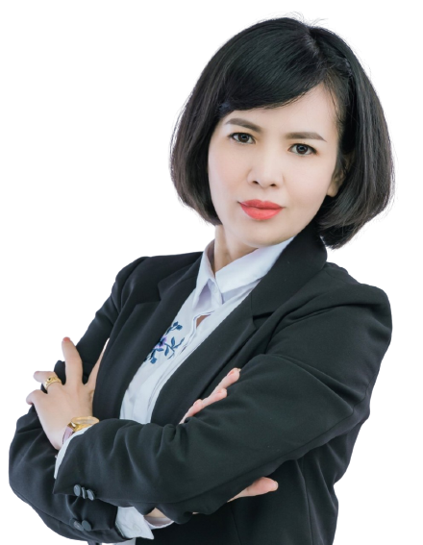
CHÌA KHOÁ THÀNH CÔNG
* Họ và tên: Vũ Thị Nhung
* Sinh năm: 1980
* Nghề nghiệp: Kế toán
Giám đốc 5S

Slide 2
Thành công vĩnh viễn - Hệ thống
Thành công lớn - Đội nhóm
Thành công nhỏ - Bản thân

Slide 3

5 chìa khóa mở cánh cửa thành công

Slide 4
5 CHÌA KHÓA THÀNH CÔNG
10+3+1
Bài thứ nhất
Bài thứ hai
Hoàng kim 333
1x3x9x20

Slide 5
CK1: 10+3+1
Mô hình quy hoạch công việc
10:10 liên lạc có hiệu quả - liên lạc ( điện thoại, nhắn tin…) có nhận được phản hồi.
Mỗi cuộc điện thoại không quá 3 phút
3:3 cuộc hẹn (1+1+1):
1 chính - khoảng 60-90 phút: làm b1 hoặc b2
1 thứ yếu - khoảng 30 phút: làm xong bài thứ nhất và bài thứ hai, theo sát mời gia nhập.
1 sơ sơ - khoảng 15 phút: theo sát tuyến dưới tích cực.

Slide 6

10+3+1
Mô hình quy hoạch công việc
1: Mỗi tuần làm quen với 1 người lạ có hiệu quả.
5 bước theo sát (tiếp xúc) hoặc FORM
1. Khen ngợi họ - Ưu điểm
2. Dự đoán cao về họ - Thu nhập
3. Hoài nghi họ - Sự thực →
4. Quan tâm họ - Tương lai →
5. Giúp đỡ họ - Cơ hội
Làm việc toàn thời gian thì lượng làm việc phải x 2

Slide 7
10+3+1
Mô hình quy hoạch công việc
Mỗi tháng gặp 10 người mới để chia sẽ sản phẩm và chính sách.
Có 5 khách hàng dùng sản phẩm
Có 1 người kinh doanh
Mục tiêu cá nhân:
+ Tích lũy 5 KH
+ Tìm 1 người kinh doanh

Slide 8
CK2: BÀI THỨ NHẤT
Mọi hình thức hoạt động và hội thảo để gia nhập New Image
OPP
Lớp dinh dưỡng
Họp nhóm, Cánh cửa tới thành công, hội thảo lớn….
Sinh nhật, du lịch…
Hình thức khác

Slide 9
LƯU Ý KHI OPP TUYỂN DỤNG
Khách hàng sẵn sàng mới chia sẽ.
Phải chia sẽ OPP chứ không tả Newimage.
Nói OPP theo nhu cầu khách hàng để tăng hiệu quả tuyển dụng.
Thuần thục OPP cả bằng slide và viết giấy A4.
Nhấn mạnh đúng những điểm khách hàng đang có nhu cầu.

Slide 10
Bất kể gia nhập dưới hình thức nào, nhất định phải nói một buổi
OPP + Demo sản phẩm hoàn chỉnh

Slide 11
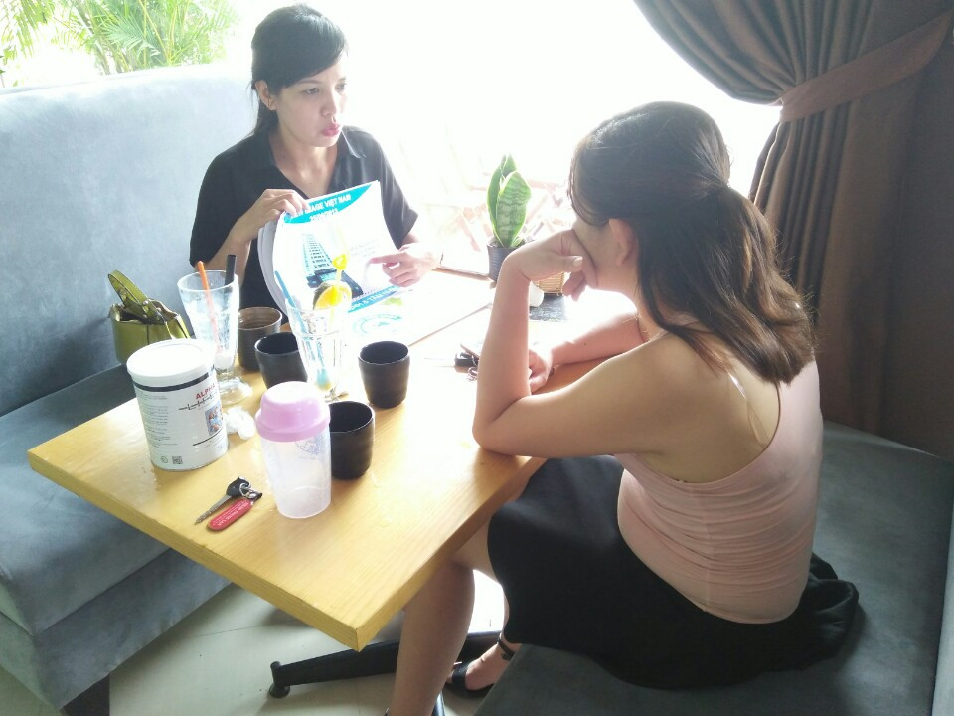

Slide 12
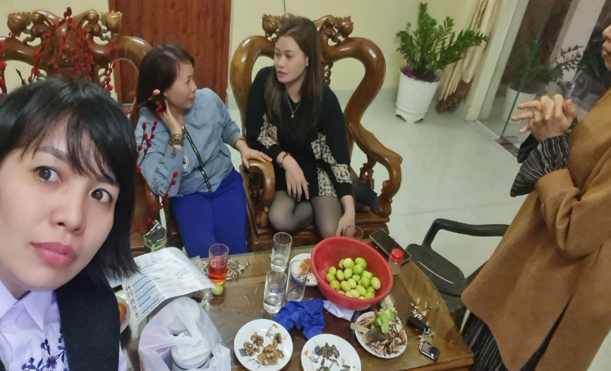
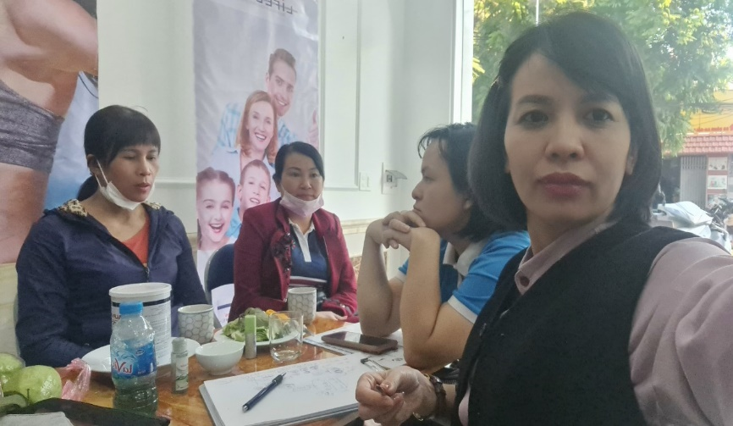
CK3: BÀI THỨ HAI
Trong 3 ngày vợ chồng cùng tới thăm nhà:
Thiết lập mối quan hệ
Giải đáp thắc mắc
Trao đổi về ý nguyện: Thời gian, định vị.
Tham quan công ty, văn phòng, làm hợp đồng, đặt hàng trải nghiệm.

Slide 13

CÁC NỘI DUNG CHIA SẼ KHI LÀM B2
Mô hình kinh doanh đa cấp
Kinh doanh rủi ro thấp
Ưu thế doanh nghiệp
Tiềm năng thị trường
10 danh hiệu
Con đường doanh nghiệp
Định hướng cách làm

Slide 14
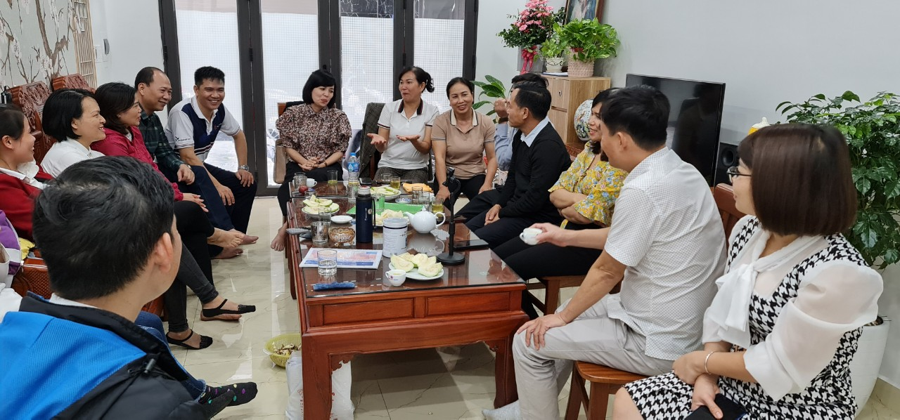

Trao đổi ý nguyện
Thời gian - Mỗi tuần ít nhất 3 buổi
( Mỗi buổi 1 - 2 tiếng )
Định vị phân loại:
Người tiêu dùng - Ưu đãi
Người làm thêm
Người làm sự nghiệp

Slide 15

CK4: HOÀN KIM 333
3 ngày - Hoàn thành bài thứ hai
3 tuần - Hoàn thành 10 buổi bài 1
3 tháng - Hoàn thành Giám đốc
- Mô hình 1x3x9x20

Slide 16
HOÀN THÀNH 10 BUỔI BÀI 1
Hướng dẫn và kèm cặp NPP mới:
Lập danh sách khách hàng
Đặt hẹn, thiết lập cuộc hẹn
Chuẩn bị công cụ làm việc
Học kiến thức: Sản Phẩm và chính sách
Chuẩn bị hàng hóa
Hướng dẫn NPP mới cách truy cập trang web, cách đặt hàng
Định hướng NPP mới về chương trình huấn luyện của HT.

Slide 17
Liệt kê danh sách và đặt hẹn
Một buổi hẹn 3 đối tượng khách
Địa điểm: văn phòng, công ty…
Điện thoại đặt hẹn - Mở loa ngoài điện thoại
Sửa chữa và động viên tuyến dưới về cách đặt hẹn

Slide 18
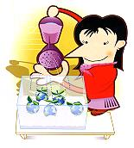
Phân tích chính sách và sản phẩm
3 tuần 10 lần họp nhóm - 21 ngày hình thành thói quen
Làm tốt quảng bá
Chuẩn bị tài liệu + dụng cụ
1/3 - Tuyến trên làm mẫu
1/3 - Tuyến trên nói cơ hội + Tuyến dưới chia sẽ sản phẩm
1/3 - Tuyến dưới làm

Slide 19
CK5: 1x3x9x20
Mô hình phát triển hệ thống
Hàng ngang (rộng) 3 đồng thời hỗ trợ tuyến dưới có hàng ngang (rộng) 3
20 khách hàng yêu thích
sản phẩm bao gồm bản thân
( Opp xong không gia nhập, trở thành khách hàng )
Mô hình của 3 sao
Họ hàng
BẠN
Bạn bè
Đồng
nghiệp

Slide 20
HOẠCH ĐỊNH KẾ HOẠCH 1 NĂM: 1000 LON/1 THÁNG
1. Tích lũy 5-10 khách hàng
2. Tìm 1 người kinh doanh
5KH x 6thang = 30KH
10KH x 3thang = 30KH
T1: 1 T5: 16 T9: 256
T2: 2 T6: 32 T10: 512
T3: 4 T7: 64 T11: 1.024
T4: 8 T8: 128 T12: 2.048

Slide 21
6 THÁNG: HOÀN THÀNH 2 SAO CHUẨN
Tháng thứ 6: có 32 người, có 10 người bán lẻ 31 lon
=> Doanh số: 10x31lon = 310lon
Danh hiệu 2 sao chuẩn
Thu nhập: 20-25 triệu
BẠN
( 31 Lon )
300 Lon
1
( 31 lon )
2
( 31 Lon )
3
( 31 Lon )
31 Lon
31 Lon
31 Lon
31 Lon
31 Lon
31 Lon

Slide 22
1 NĂM: HOÀN THÀNH 3 SAO CHUẨN
Sau 1 năm: 2.048 người, có là 32 người biết bán 31lon
Doanh số: 32x31lon= 992 lon
Danh hiệu 3 sao chuẩn
Thu nhập: 40-50 triệu
BẠN( 31 Lon )
1000 Lon
1
( 31 lon )
300 Lon
2
( 31 Lon )
300 Lon
3
( 31 Lon )
300 Lon
100 Lon
100 Lon
100 Lon
100 Lon
100 Lon
100 Lon
100 Lon
100 Lon
100 Lon

Slide 23


